Slide 1
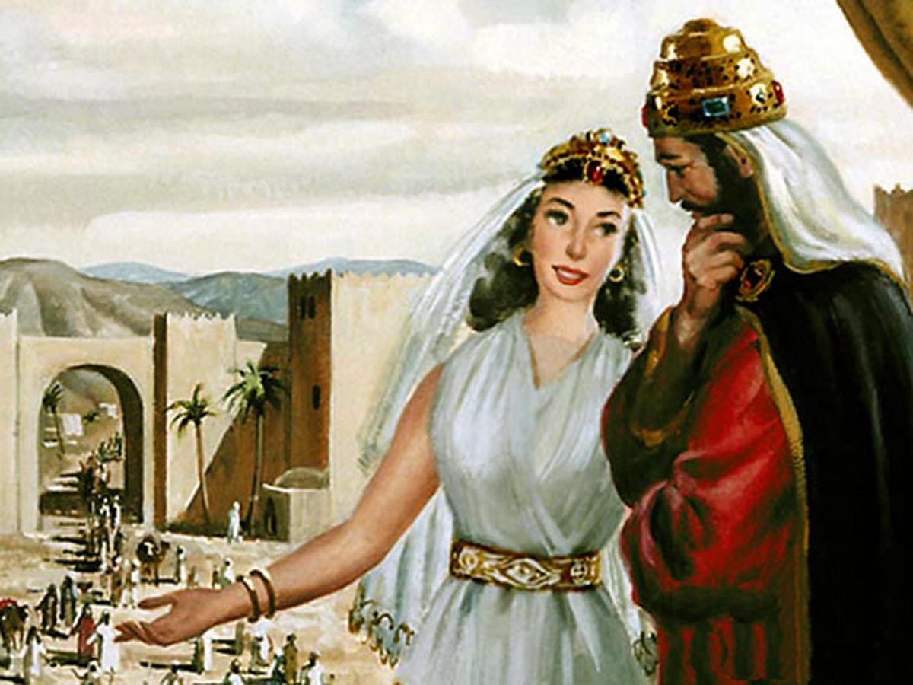
Lección 12
23 de diciembre 2023
ESTER Y MARDOQUEO
TEXTO CLAVE: Isaías 49:6
Escuela Sabática – 4° Trimestre de 2023

Slide 2

I. OBJETIVO: ¿Qué aprender?
Que, seas un discípulo que testifica de su Creador y Redentor y momentos difíciles.
APRENDIZAJE POR NIVELES:
SABER entender fidelidad y sabiduría de Ester y Mardoqueo en la testificación.
SENTIR el deseo de ser leales a Dios.
HACER la decisión de testificar de Dios con fidelidad y sabiduría.

Slide 3
EL MÉTODO, O ESTRATEGIA M.: ¿Cómo aprender?
¿Qué camino seguir con el alumno?
1° MOTIVA: ¿Qué debo SER?
Motivar el logro de una capacidad, un aprendizaje; a SER semejante a Cristo Jesús en su carácter.
2° EXPLORA: ¿Qué debo SABER?
Buscar información, con preguntas, procesarlo, comprender, sintetizar y generalizar.
3° APLICA: ¿Qué debo SENTIR?
Sentir el deseo de aplicar los conocimientos descubiertos en la vida.
4° CREA: ¿Qué debo HACER?.
Tomar la decisión de crear oportunidades para vivir lo aprendido y compartirlas.

Slide 4
LA ESTRATEGIA METODOLÓGICA.
¿Qué recomendación nos da Dios?
“La escuela sabática, cuando es bien dirigida, es uno de los grandes instrumentos de Dios para traer almas al conocimiento de la verdad. No es el mejor plan que solo los maestros hablen. Ellos deberían inducir a los miembros de la clase a decir los que saben. Y entonces el maestro, con pocas palabras y breves observaciones o ilustraciones debería imprimir la lección en sus mentes.” (Consejos sobre la Obra de la Escuela Sabática, 128)
“Cada ser humano, creado a imagen de Dios, está dotado de un facultad semejante a la del Creador: la individualidad, la facultad de pensar y hacer… que sean pensadores y no meros reflectores de los pensamientos de otros… dirigirlos a las fuentes de la verdad, a los campos abiertos a la investigación en la naturaleza y en la revelación.” (Educación 17)

Slide 5

II. MOTIVAR: ¿Cómo despertar interés y cómo enseñar?
Con preguntas motivadoras, presentando necesidades y casos de la vida:
¿Cómo ser fieles en circunstancias difíciles?
¿Cómo lograron victorias Ester y las mujeres de su época?
¿Qué aprendemos de la historia de Ester y Mardoqueo?

Slide 6
III. EXPLORA: 1.¿Cómo ser fieles en circunstancias difíciles? Daniel 1:1- 12; 3:1-12
Tener el sueño de ser fiel y tomar la decisión de ser leal a Dios, como lo hizo el Hijo del Hombre, el profeta Daniel, Ester y Mardoqueo.
La Escritura hablando de Daniel dice: “Y Daniel propuso en su corazón no contaminarse con la comida ni con el vino del rey.” (Dan. 1:8)
“La historia sagrada nos ha mostrado que … la fidelidad debe proceder del corazón, desde adentro.” (GEB 127)
“Estos relatos de Daniel, aunque siempre tienen un final feliz, revelan que aun en circunstancias difíciles la gente puede permanecer fiel a Dos.”(Id)

Slide 7
2. ¿Cómo lograron victorias Ester y las mujeres de su época? Ester 4:13- 17
Con sabias decisiones, oraciones y ayunos. Hablando de Ester, la Escritura dice: “Ester dijo que respondieran a Mardoqueo: Ve, reúne a los judíos que se hallan en Susa, ayunad por mí, y no comais ni bebáis en tres días, ni noche, ni día. Yo también con mis doncellas ayunaré igualmente.” (Est. 4:15, 16)
“En tiempos antiguos, el Señor realizó maravillas mediante mujeres consagradas... Hubo mujeres que ganaron grandes y decisivas victorias. Más de una vez en tiempos de crisis, fueron colocados en posiciones importantes que les permitieron salvar muchas vidas. Mediante la reina Ester, el Señor efectuó una poderosa liberación de su pueblo.”(GEB 132)

Slide 8
3. ¿Qué aprendemos de la historia de Ester y Mardoqueo? Ester 9:1- 12
Aprendamos a ser íntegros, fieles y aferrarse a las promesas de Dios con ayuno y oración.
“En el caso de Ester y Mardoqueo, pudieron salvar vidas de miles de personas siendo fieles a los valores y la sabiduría que les transmitieron sus antepasados judíos.” (GEB 133)
La Escritura relata así: “El día 13 del duodécimos mes, cuando debía ser ejecutado la orden del rey, el mismo día en que los enemigos de los judíos esperaban enseñorearse de ellos, sucedió lo contrario… Y nadie pudo resistir porque el temor de ellos había caído sobre todos los pueblos.” (Ester 9:1, 2) Alabado sea Dios.

Slide 9

IV. APLICA:
¿Qué debo sentir al recibir estos conocimientos?
Deseo de seguir a Cristo Jesús y los ejemplos de Ester y Mardoqueo, con ayuno, oración, valentía y fidelidad.
¿Deseas seguir Cristo Jesús como Ester y Mardoqueo?
¿Cuál es tu decisión?
V. CREA: ¿Qué haré para compartir esta lección la próxima semana? Crear oportunidades para ser firmes en nuestros principios y servir a Dios como Ester y Mardoqueo. Amén

Slide 10
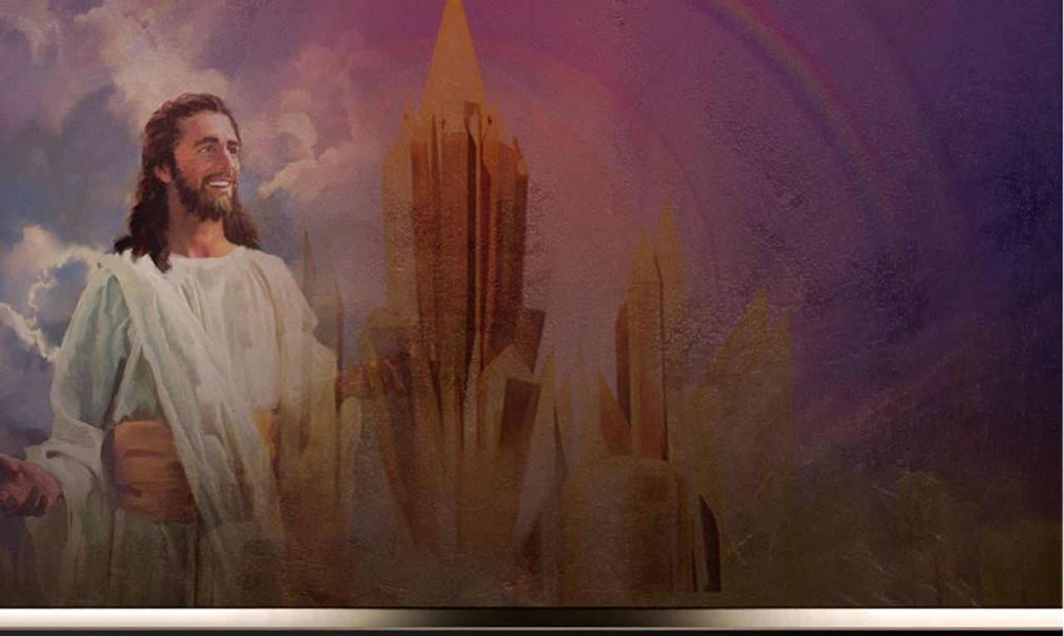

Créditos
DISEÑO ORIGINAL
Lic. Alejandrino Halire Ccahuana
http://decalogo-janohalire.blogspot.com/p/escuela-sabatica.html
Distribución
Recursos Escuela Sabática ©
Para recibir las próximas lecciones inscríbase enviando un mail a:
www.recursos-biblicos.com
Asunto: Lecciones en Powerpoint
RECURSOS ADVENTISTAS
Recursos gratuitos
http://decalogo-janohalire.blogspot.com/
https://www.slideshare.net/ahalirecc
Recursos
Escuela Sabática

